Slide 1
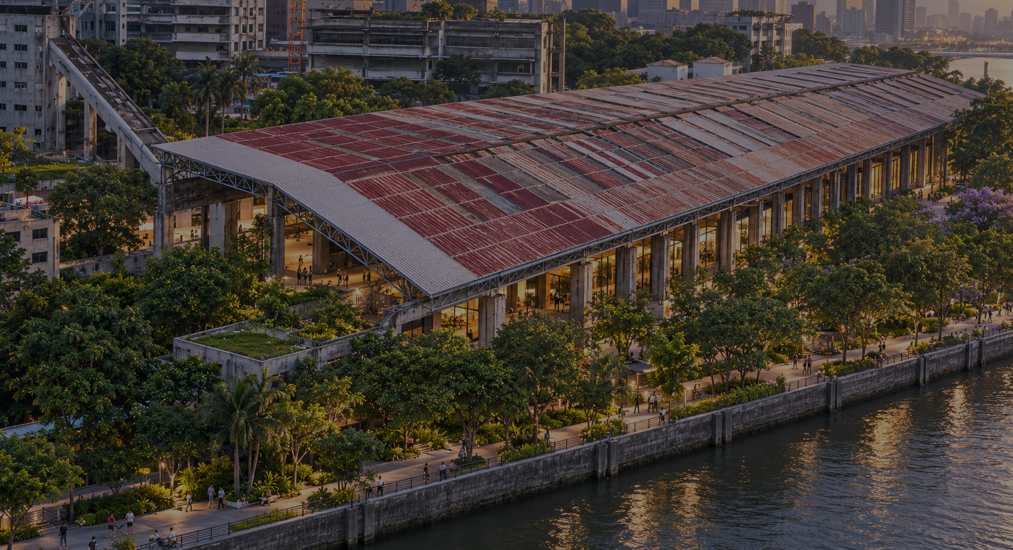
干煤棚更新设计
廊下花园 · 五项问题专项深化
在既有功能布局上补全流线、设施、二层目的与生态维护系统
固定结构数据
216m × 40.5m · 网架下高 18.5m · 檐口 21.37m
专项设计｜2026
不改原有功能布局 · 增补必要小型设施和体块

Slide 2
01 FIXED BASE
02
本次深化的确定条件与设计边界
你已确认的四项结构数据，将作为本次所有空间补全和技术表达的统一基准。
长度
横向宽度
网架下高
檐口高度
216m
40.5m
18.5m
21.37m
沿建筑纵向的连续大屋盖与公共步道骨架
后续平面面积与疏散宽度校核基准
二层平台、空井、通风与展陈尺度基准
屋面、采光、雨水与设备高度边界
设计边界
保留原煤棚屋盖、柱网和一、二层主要功能布局；新增内容以小型设施、交通核心、平台和生态服务节点为主。
廊下花园专项深化｜概念方案，需经 CAD、结构、消防、无障碍与设备专项复核
专项深化 PPT

Slide 3
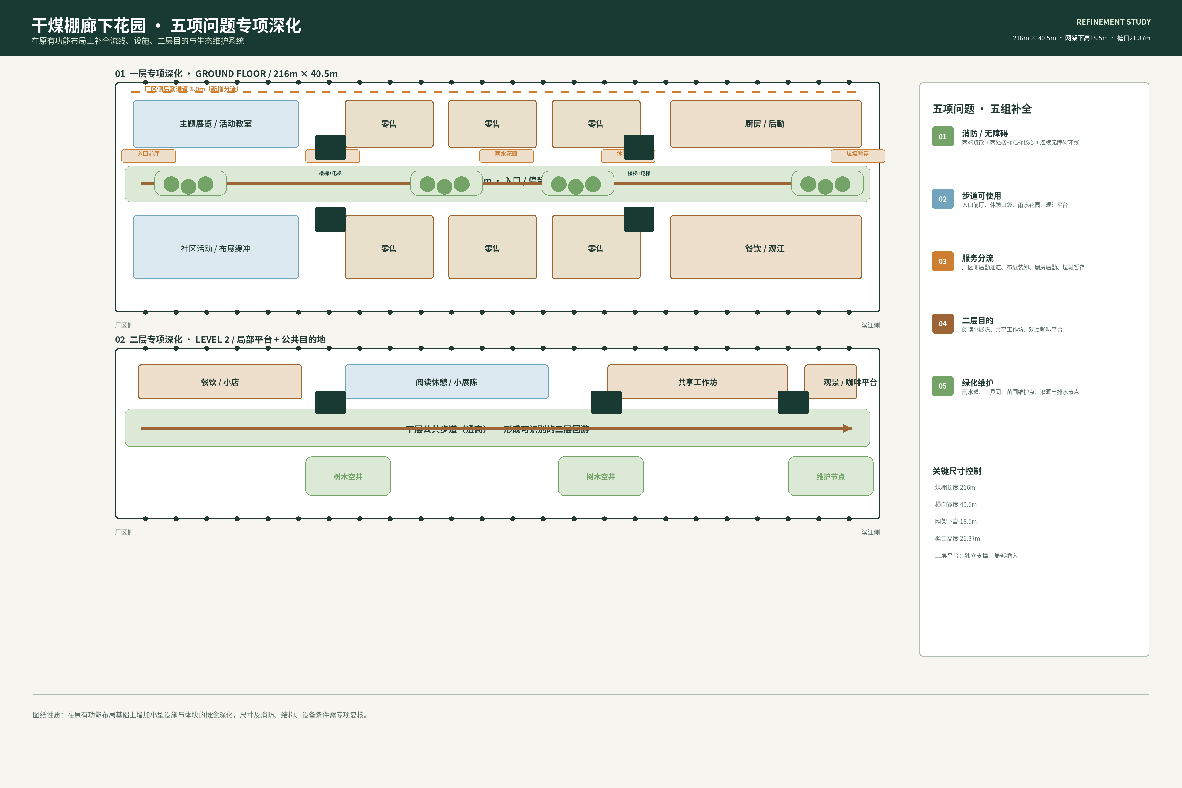
02 OVERALL REFINEMENT
03
五项问题的整体补全关系
廊下花园专项深化｜概念方案，需经 CAD、结构、消防、无障碍与设备专项复核
专项深化 PPT

Slide 4
03 FIRE & ACCESS
04
问题一：消防与无障碍闭合
在原有两个横向联系节点上，补充“楼梯 + 无障碍电梯 + 疏散缓冲”复合核心。
补全内容
•
两处主要竖向核心：楼梯、无障碍电梯、前室和设备接口。
楼梯
电梯
楼梯
电梯
楼梯
电梯
连续公共步道 / 无障碍环线
•
两端设置清晰出口和入口缓冲，避免人流直接冲入主步道。
出口
两端入口 / 疏散出口
出口
•
形成首层—二层—滨江侧的连续无障碍回游环线。
•
最终疏散距离、防火分区、楼梯宽度按当地规范复核。
连续无障碍回游路径
廊下花园专项深化｜概念方案，需经 CAD、结构、消防、无障碍与设备专项复核
专项深化 PPT

Slide 5
04 PUBLIC SPINE
05
问题二：让 8m 公共步道真正可使用
主步道不只承担通行，还要承担停留、展陈、遮荫、雨天活动和方向识别。
01
02
03
04
05
入口前厅
展陈口袋
雨水花园
休憩口袋
观江平台
识别 / 集散
短暂停留
生态教育
树荫 / 座椅
滨江终点
空间控制建议
保留连续净通行带；将座椅、展陈、树池和雨水花园放入侧向停留带；每个节点都对应一个入口、楼梯、空井或观江方向。
廊下花园专项深化｜概念方案，需经 CAD、结构、消防、无障碍与设备专项复核
专项深化 PPT

Slide 6
05 SERVICE FLOW
06
问题三：建立厂区侧服务流线
游客流线与服务流线平行但不交叉
新增小型设施
•
厂区侧连续 3m 后勤通道（概念宽度）。
滨江侧：游客主线 展览 → 零售 → 餐饮 → 观江
•
西侧布展装卸缓冲间，服务展览与活动教室。
装卸
布展
厨房
垃圾
•
东侧厨房后勤、冷藏、垃圾暂存和设备检修点。
厂区侧：后勤线 装卸 → 厨房/补货 → 垃圾暂存 → 外运
•
后勤门与游客入口分开，运营时间可独立控制。
廊下花园专项深化｜概念方案，需经 CAD、结构、消防、无障碍与设备专项复核
专项深化 PPT

Slide 7
06 SECOND FLOOR PROGRAM
07
问题四：给二层一个明确的公共目的
二层局部平台不满铺，围绕空井和通高公共步道形成四类目的地。
新增二层体块
18.5m 网架下高 / 21.37m 檐口
•
阅读休憩 + 小型展陈：让二层成为文化游线的一部分。
二层
阅读 / 小展陈
共享
工作坊
•
共享工作坊：支持社区课程、设计工作室和手作活动。
一层
零售 / 餐饮
•
观景咖啡平台：为滨江端提供明确的上楼理由。
树木空井
•
所有新增体块采用独立支撑，保留桁架连续可见。
廊下花园专项深化｜概念方案，需经 CAD、结构、消防、无障碍与设备专项复核
专项深化 PPT

Slide 8
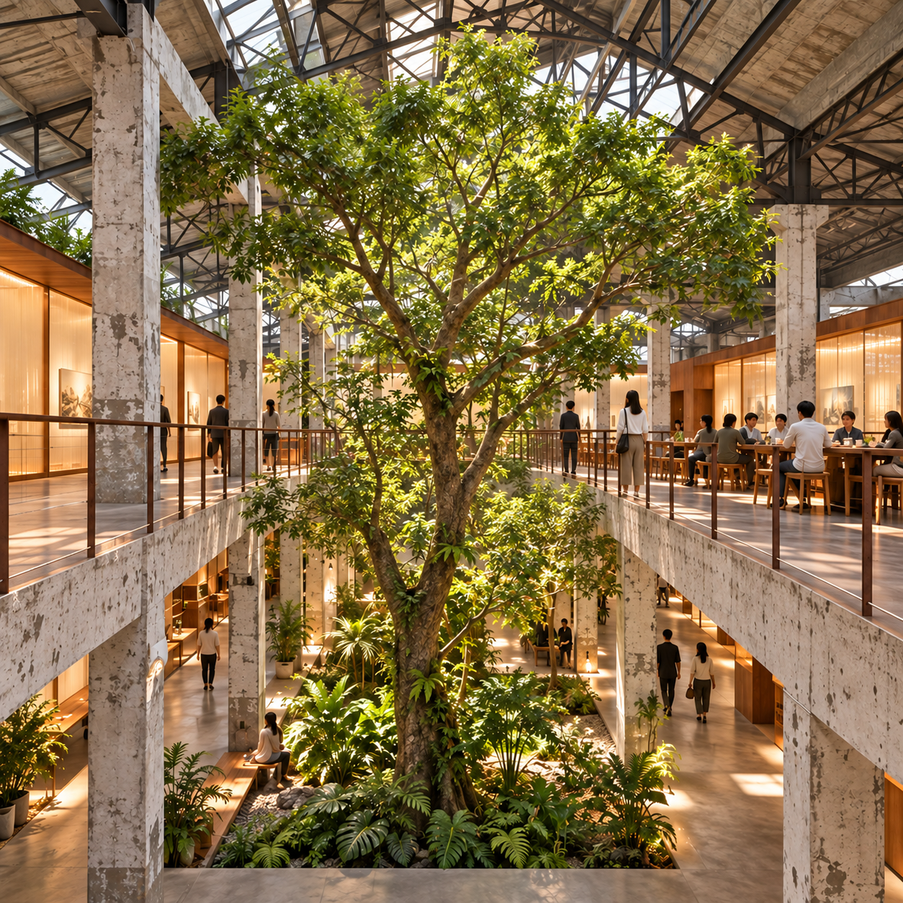
07 GREEN MAINTENANCE
08
问题五：让绿化成为可维护的基础设施
生态维护闭环
01
雨水
屋面汇水 → 过滤 → 储水罐 → 灌溉树池与雨水花园
02
植物
耐阴、耐湿、根系可控的乔灌草分层配置
03
维护
工具间、苗圃维护点、检修口与独立维护通道
04
运营
把植物维护、座椅、照明和夜间安全纳入公共空间管理
空井 = 采光 + 通风 + 植物生长 + 维护节点
廊下花园专项深化｜概念方案，需经 CAD、结构、消防、无障碍与设备专项复核
专项深化 PPT

Slide 9
08 TECHNICAL BASIS
09
更新后的面积与技术基准
已确定结构数据
本次不直接锁定的指标
建筑长度
216m
•
二层局部平台面积：按最新楼板边界 CAD 实测，不按宽度比例机械放大。
横向宽度
40.5m
•
公共开放、绿化、功能房间面积：需结合柱网、消防分区和运营需求复核。
网架下高
18.5m
檐口高度
21.37m
•
消防楼梯宽度、电梯尺寸、疏散距离和防火分区：按当地规范专项校核。
首层包络面积
8,748㎡（216×40.5）
•
造价：新增设施应在结构、机电、排烟和景观工程量明确后重新估算。
层数策略
首层 + 局部二层，取消三层运动场
廊下花园专项深化｜概念方案，需经 CAD、结构、消防、无障碍与设备专项复核
专项深化 PPT

Slide 10
09 IMPLEMENTATION
10
五项问题的落地顺序
01
02
03
04
05
锁定基准
先做安全
再做运营
补足二层
闭合生态
216 × 40.5m、18.5m 网架下高、21.37m 檐口；统一轴网和标高。
楼梯、电梯、疏散、无障碍、空井防护和防火分区。
步道节点、后勤通道、布展装卸、厨房与垃圾暂存。
阅读、小展陈、工作坊、观景咖啡平台与树木空井。
雨水、灌溉、苗圃、工具间、维护路径和植物清单。
结果：原有功能布局不变，但形成安全、可运营、可维护、可持续的“廊下花园”公共空间系统。
廊下花园专项深化｜概念方案，需经 CAD、结构、消防、无障碍与设备专项复核
专项深化 PPT

